Slide 1
DOM API (update)

Slide 2
Contents
What is DOM?
DOM API (Update)
  Node
  Element
  Document
  Attr
Reference

Slide 3
What’s DOM?
DOM (Document Object Model)?
  HTML과 XML 문서의 data를 효과적으로 다루기 위한 API
  문서의 논리적 구조와 문서가 접근되고 다루어지는 방법 정의
  객체(Object)로 모델링, 트리(tree)구조의 논리적인 형태로 표현
DOM 의 장점
  문법으로부터 내용을 추출
  내부 문서 조작의 단순화
  전형적인 계층적 또는 관계형 DATABASE 구조와 유사

Slide 4
DOM API (update)
XML 문서에서의 DOM 해석
<Class>
<Member>
<Name id=“1111”>Paul</Name>
<Gender>1</Gender>
<Age>27</Age>
</Member>
<Member>
<Name id=“2222”>Jane</Name>
<Gender>2</Gender>
<Age>25</Age>
</Member>
</Class>
Class
Member
Member
Name
Gender
Age
Name
Gender
Age

Slide 5
DOM API (update)
Node Object
Method | Desc
InsertBefore(newChild, refChild) | 자식 목록 마지막에 Node 추가
replaceChild(newChild, oldChild) | 자손 리스트에 oldchild와 newchild node를 갖음 oldchild에 newchild node 추가
removeChild(oldChild) | 자손 리스트에 자손 node 삭제
appendChild(newChild) | 자손 리스트 마지막 인수로 주어진 node 추가
hasChildNodes() | Node가 child를 갖는지 판단
cloneNode(deep) | 개체의 참조를 복사하여 컬렉션이나 개체를 반환
normalize() | 문서 개체 모델을 정상화 하기 위한 개체 통합

Slide 6
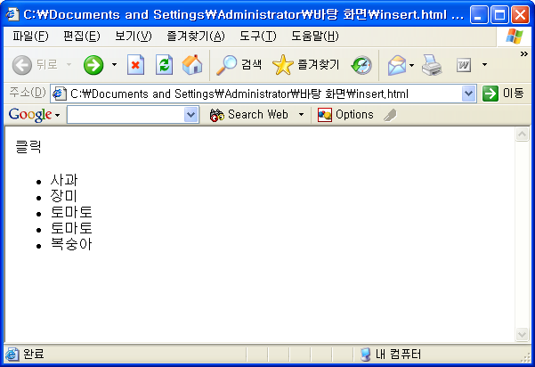
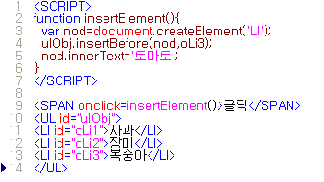
DOM API (update)
insertBefore(newChild, refChild)
  newChild
    문서의 계통도에 삽입될 새로운 element를 지정
    createElement 메서드에 의하여 생성될 수 있는 element
  refChild
    새로운 element가 위치할 자리를 지정하는 개체
  반환값
    문서에 새로이 삽입된 엘레멘트의 참조를 반환한다.

Slide 7
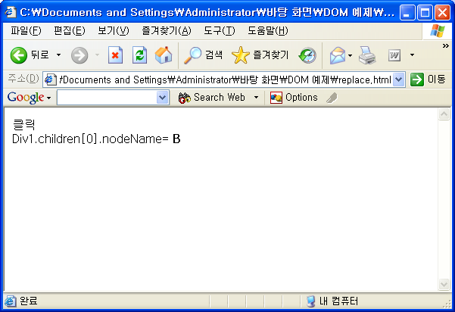
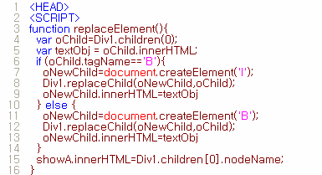

DOM API (update)
replaceChild(newChild, oldChild)
  newChild
    문서에 삽입할 새로운 element를 지정하는 개체이다.
  oldChild
    교체당할 기존의 element를 지정하는 개체이다.
  반환값
    교체된 개체를 참조한다.

Slide 8
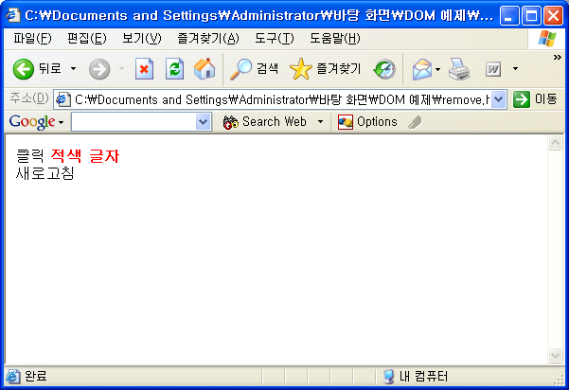
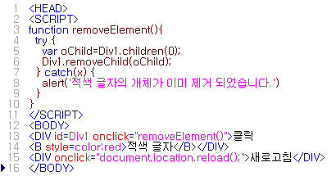

DOM API (update)
removeChild(oldChild)
  oldChild
    문서로부터 제거할 element를 지정하는 개체이다.
  반환값
    제거된 개체의 참조이다.

Slide 9
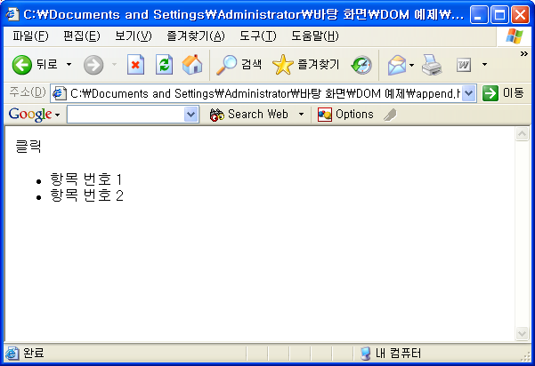
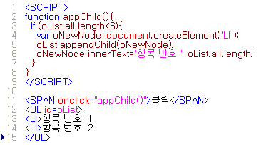
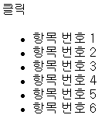
DOM API (update)
appendChild(newChild)
  newChild
    첨부되는 element를 지정하는 개체이다.
  반환값
    첨부된 자식 element를 참조하는 개체를 반환한다.

Slide 10
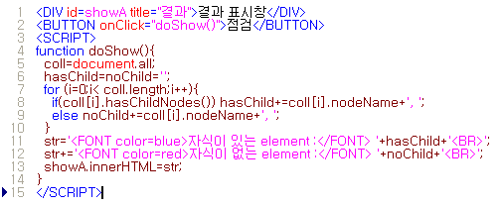
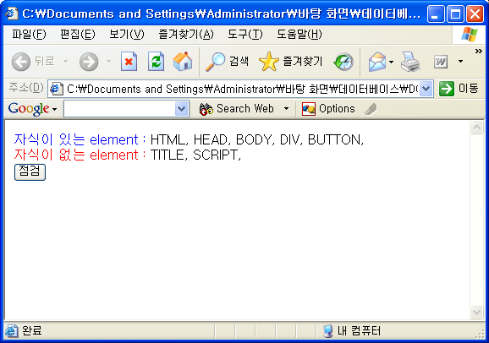
DOM API (update)
hasChildNodes()
  반환값
    자식개체를 가지고 있는가를 나타내는 부울값이다.

Slide 11
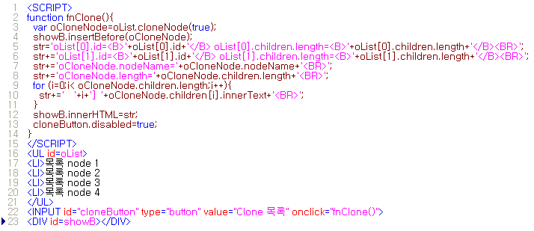
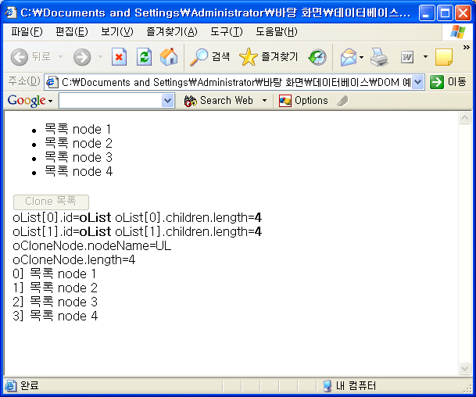
DOM API (update)
cloneNode(deep)
  Boolean
    디폴트이며, 복사된 개체는 childNode를 포함하지 않는다.
    복사된 개체는 childNodes를 갖는다.
  리턴값
    새로 생성된 node의 참조하는 개체를 반환한다.

Slide 12
DOM API (update)
Element Object
Method | Desc
getAttribute(name) | 지정된 attribute의 값을 반환
setAttribute(name, value) | 지정된 attribute에 값을 설정
removeAttribute(name) | 개체로부터 지정한 attribute 속성을 제거
getAttributeNode(name) | name을 속성으로 참조하는attribute 개체를 반환
setAttributeNode(newAttr) | attribute 개체의 일 부분으로의 노드를 설정
removeAttributeNode(oldAttr) | 개체로부터 지정된 attribute 개체를 제거

Slide 13
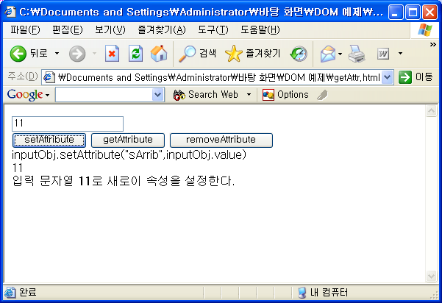
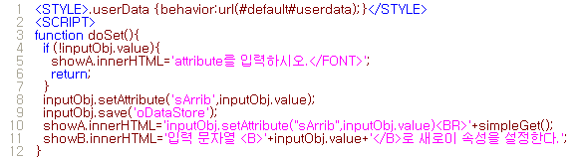
DOM API (update)
getAttribute(name)
  name
    attribute의 이름을 나타내는 문자열이다.
  반환값
    attribute에 의하여 정의된 값을 반환한다.

Slide 14
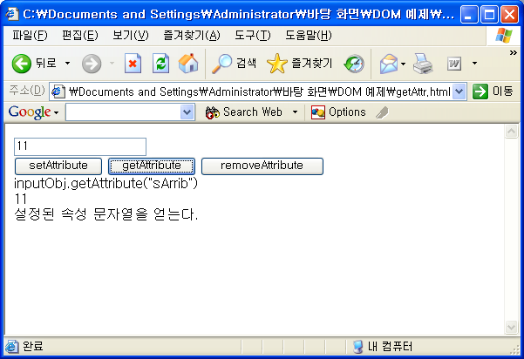

DOM API (update)
setAttribute(name, value)
  name
    attribute의 이름을 지정하는 문자열이다.
  value
    attribute의 할당값을 지정
  반환값
    없음

Slide 15
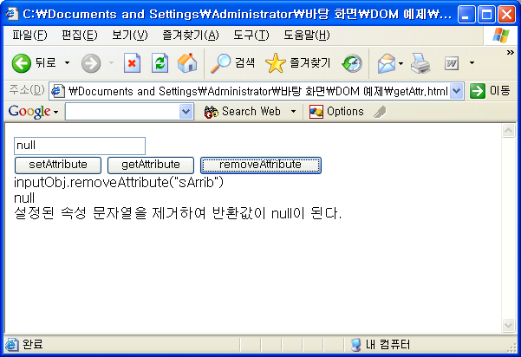

DOM API (update)
removeAttribute(name)
  name
    제거할 attribute의 이름을 나타내는 문자열이다.
  반환값
    성공적으로 Attribute가 제거되었는지 나타내는 boolean값이다

Slide 16
DOM API (update)
Document Object
Method | Desc
createElement(tagName) | 지정된 태그의 element를 생성한다.
createDocumentFragment() | 새로운 문서를 생성한다.
createTextNode(data) | 지정된 값으로 텍스트 문자열 개체를 생성한다.
createAttribute(name) | attribute 개체를 지정된 이름으로 생성한다.
getElementByID(elementID) | ID attribute 의 값에 맞는 처음 개체를 반환한다.
getElementByTagName(tagname) | TagName attribute의 값에 맞는 처음 개체를 반환한다.

Slide 17
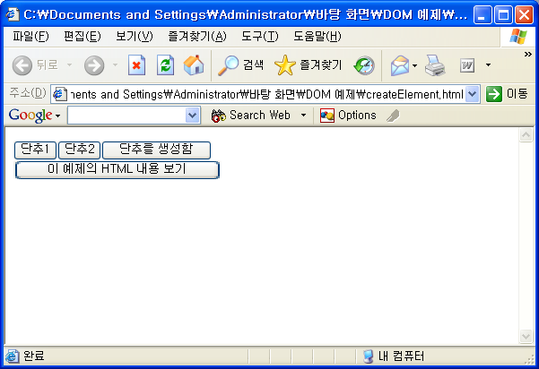
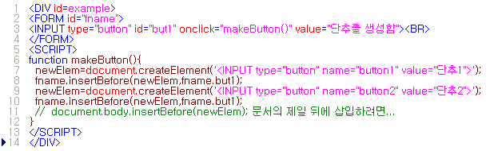
DOM API (update)
createElement(tagName)
  tagName
    element 이름을 지정하는 문자열이다.
  반환값
    새로 생성된 element를 반환한다.

Slide 18
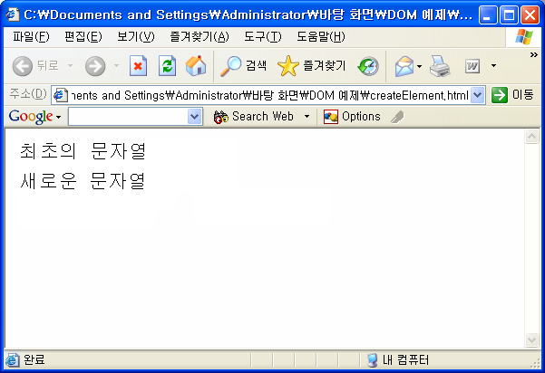
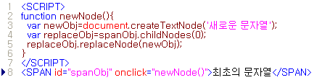
DOM API (update)
createTextNode(data)
  data
    텍스트 노드의 노드 값을 지정한다.
  리턴값
    생성된 TextNode 개체이다.

Slide 19
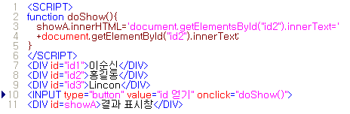
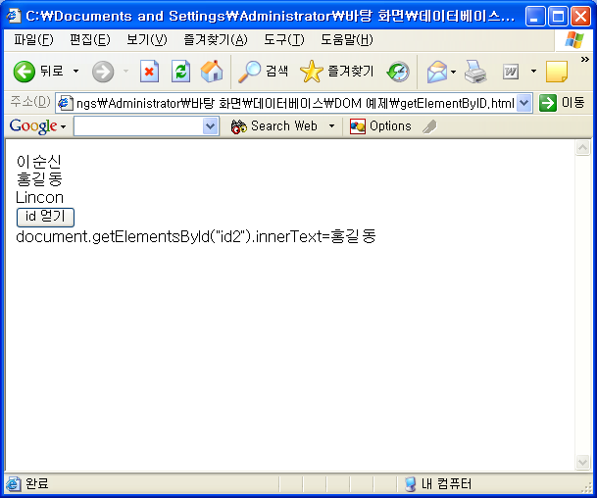
DOM API (update)
getElementByID(elementID)
  elementID
    id 값을 지정하는 문자열이다.
  반환값
    지정된 element ID를 갖는 처음의 개체이다.

Slide 20
DOM API (update)
getElementsByTagName(tagname)
  tagname
    element의 이름을 나타내는 문자열이다.
  반환값
    지정된 element 이름들을 갖는 개체들의 컬렉션이다.
createDocumentFragment()
  반환값
    새로 생성된 문서를 반환한다.

Slide 21
DOM API (update)
createAttribute(name)
  Name
    attribute 개체의 이름을 설정하는 문자열이다.
  반환값
    새로운 attribute 개체의 참조를 반환한다.

Slide 22
DOM API (update)
Attr Object
Property | Desc
getName | Attribute 이름 반환
getSpecified | 속성이 명시 되었는지 판단 Boolean
getValue | Attribute 값을 반환

